Slide 1
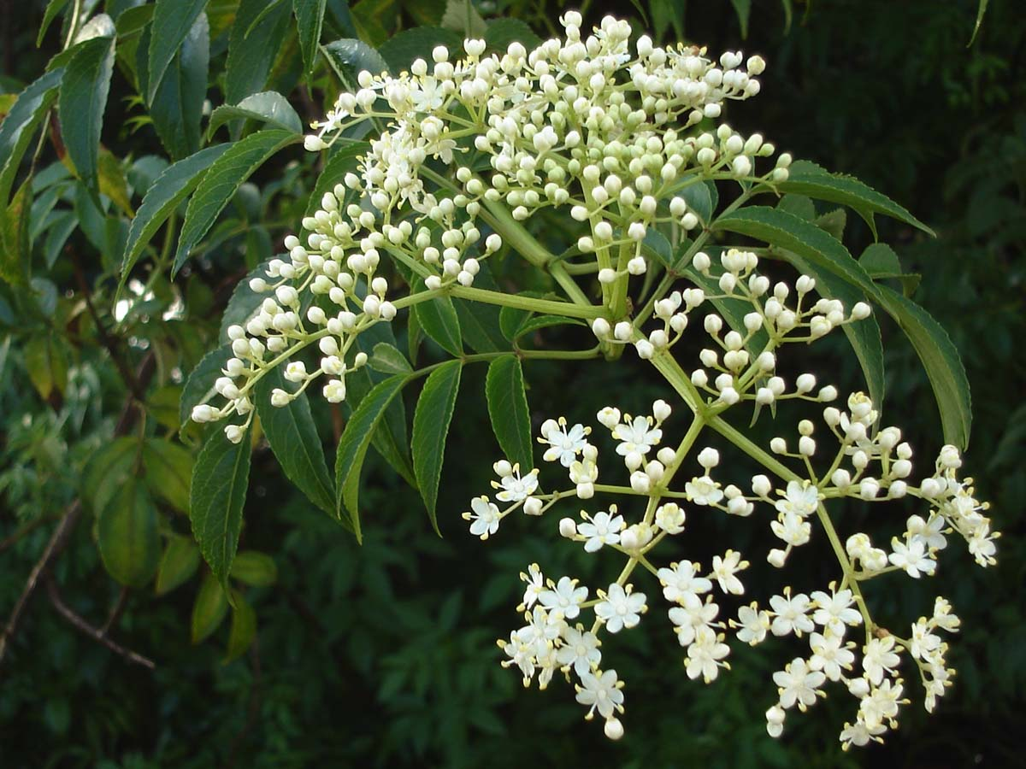
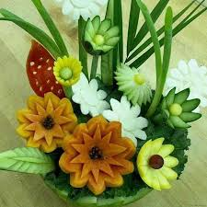
স্বাগতম

Slide 2
শিক্ষক পরিচিত
নাম শিরিন আক্তার
সহকারি শিক্ষক(বাংলা)
হাসন্দিবিজয় নগর নারি শিক্ষা
নিকেতন।
লক্ষ্মীপুর সদর,লক্ষ্মীপুর

Slide 3
পাঠ পরিচিতি
শ্রেণিঃনবম
বিষয়ঃ বাংলা ১ম(গদ্য)
সময়ঃ ৫০মিনিট
তারিখঃ ১৫-০৩-২০২০

Slide 4
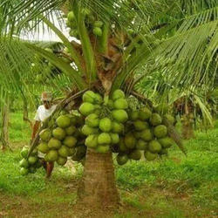
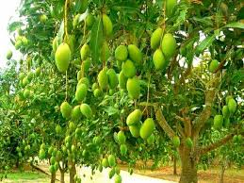
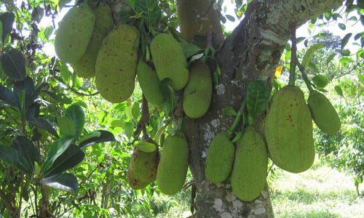
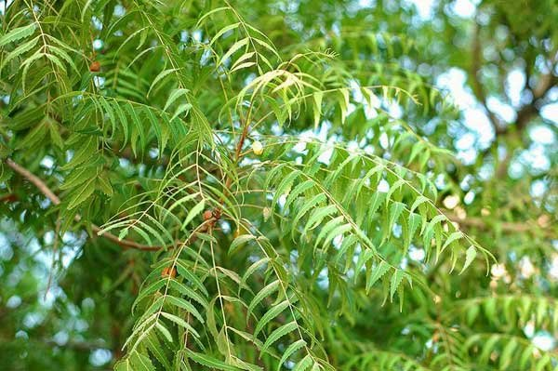
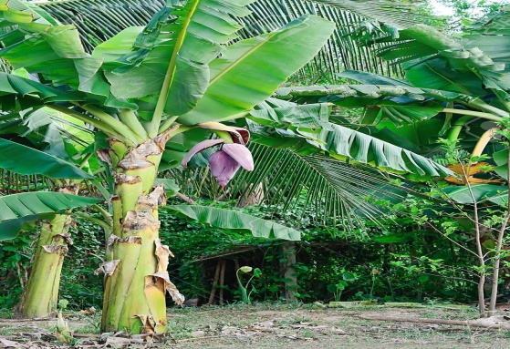
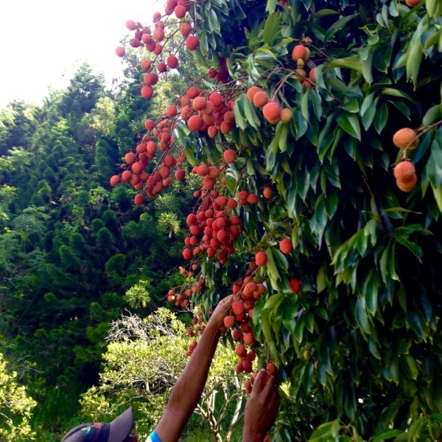
নিচের ছবিতে কোনটি কি গাছ বলতো?
নারকেল
আম
কাঁঠাল
নিম
কলা
লিচু

Slide 5
এবার ছবির গাছটির নাম বলতো?
নিম

Slide 6
বনফুল

Slide 7
শিখনফল
এই পাঠ শেষে শিক্ষার্থীরা …..
লেখক পরিচিতি বলতে পারবে।
নিম গাছের ব্যবহার সম্পর্কে বলতে পারবে।
নতুন শব্দগুলির অর্থ বলতে পারবে।
নিমগাছের সাথে ওদের বাড়ির লক্ষ্মী বউটার
সাদৃশ্য ব্যাখ্যা করতে পারবে।

Slide 8
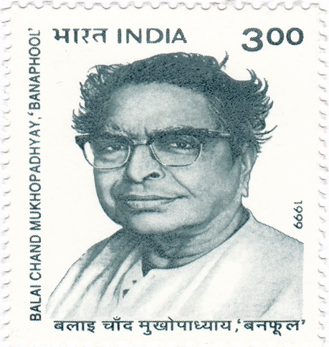
মৃত্যু
জন্ম
১৯৭৯খ্রি ৯ইফেব্রুয়ারী
১৮৯৯খ্রি ১৯শে জুলাই
প্রকৃত নাম
উল্লেখযোগ্য গল্পগ্রন্থ
বলাইচাঁদ মুখোপাধ্যায়
অনুগামিনী ঊর্মিমালা
বিন্দুবিসর্গ
উপাধি লাভ
পদ্মভূষণ
উপাধি লাভ
পদ্মভূষণ

Slide 9
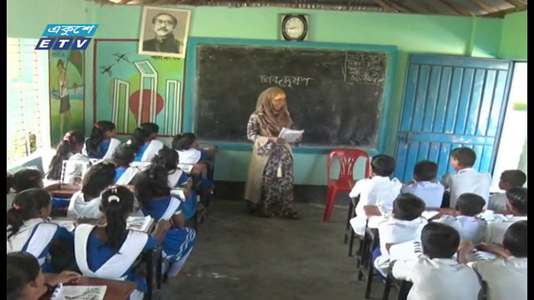
আদর্শ পাঠ

Slide 10
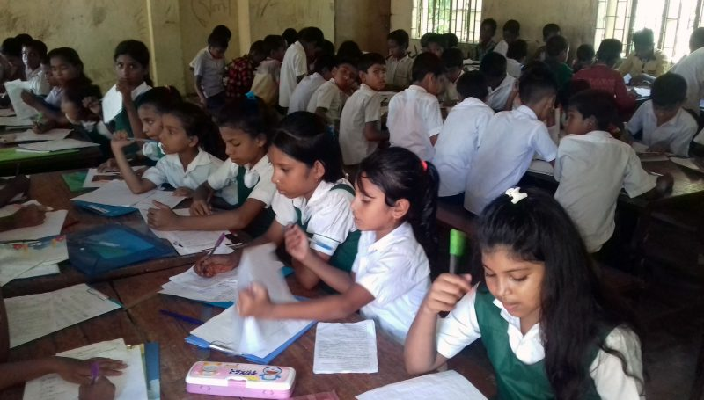
সরব পাঠ

Slide 11
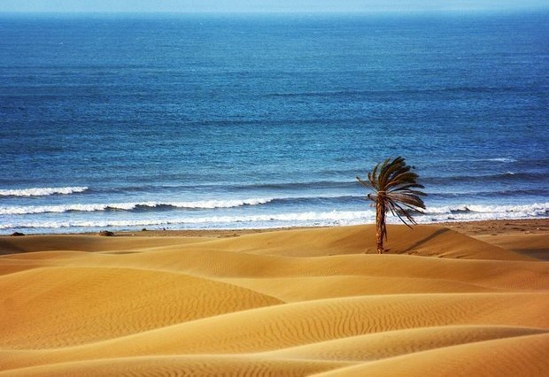
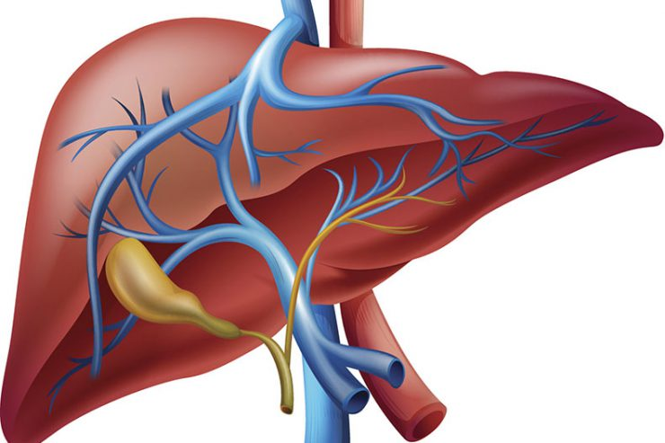
শব্দার্থ
সমুদ্র
সায়রে
যকৃত
কলিজা
তারা
নক্ষত্র

Slide 12
জোড়ায় কাজ
নিম গাছের উপকারিতা সম্পর্কে ৫টি বাক্য লিখ

Slide 13
ভিডিওটি লক্ষ কর

Slide 14
দলীয় কাজ
ওদের বাড়ি গৃহ কর্মে নিপুণা লক্ষ্মী বউটার ঠিক এমন দশা গল্পের আলকে লিখ।

Slide 15
মূল্যায়ন
বনফুল কত সালে জম্ম গ্রহন করেন?
উর্মিমালা বনফুলের কোন ধরনের রচনা?
নিমের পাতা খেলে কি হয়?
নিমগাছ গল্পের ম্যাজিক বাক্য কোনটি?

Slide 16
বাড়ির কাজ
পরিবেশের ভারসাম্য রক্ষায় ও ঔষধি গাছ হিসেবে নিম
গাছের গুরুত্ব নিম গাছ গল্পের আলোকে বিশ্লেষণ কর।

Slide 17
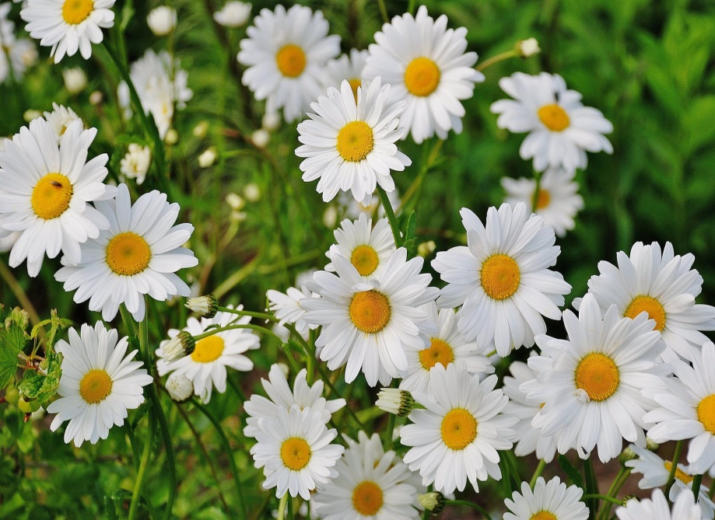
ধন্যবাদ

